Slide 1
Презентация книги
Василия Юхнина
«Герой
Советского Союза
НиколайОплеснин»

Slide 3
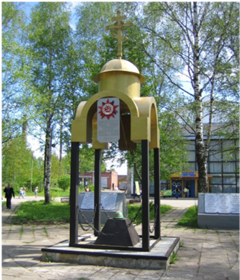
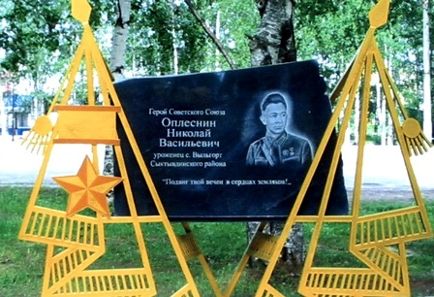

Slide 4
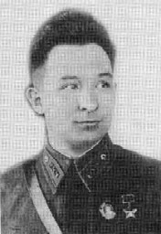
Оплеснин Николай Васильевич, 1914 года рождения, уроженец д. Дав Выльгортской волости . Призван в 1939 г., ст. лейтенант. Служил в 468 СП, 24 СД. Погиб в бою 19.03.1942 г. Захоронен в Новгородской области, г. Чудово, парке им. 1 Мая. Герой Советского Союза. Книга памяти
Республики Коми, том 1.

Slide 5
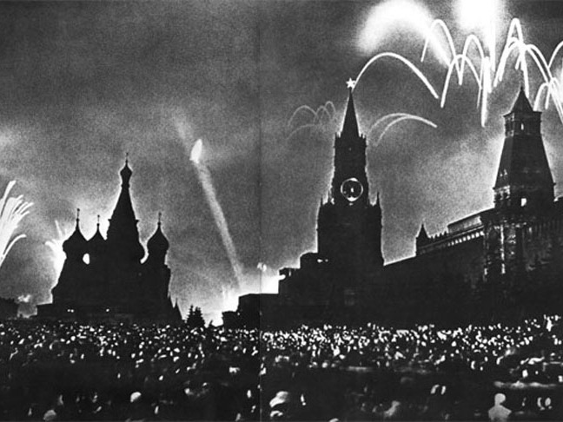

Slide 7
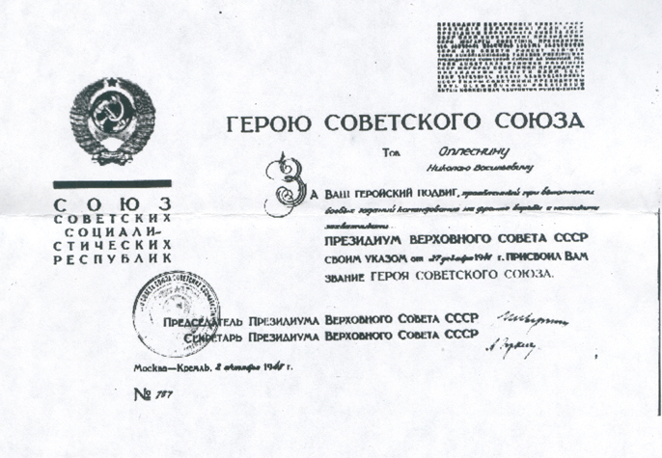

Slide 8
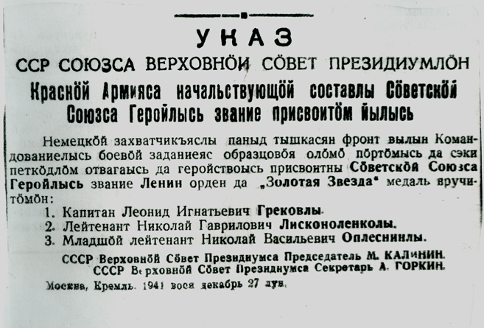

Slide 9
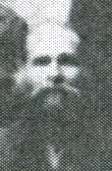
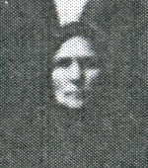
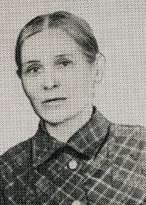
Бабушка –
Екатерина Григорьевна
Дед Н. Оплеснина –
Ефим Петрович Кочев
Мать Н.В. Оплеснина –
Анна Ефимовна Оплеснина
(урожденная Кочева)

Slide 10
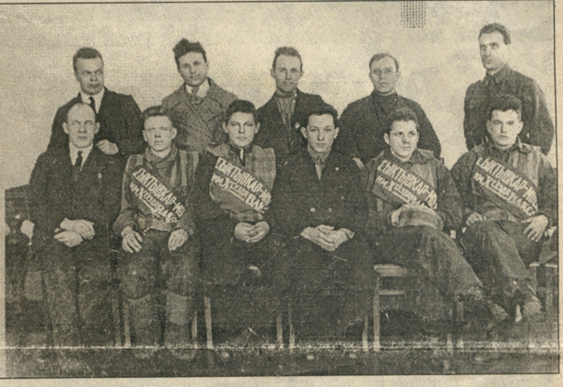
Участники лыжного перехода по маршруту Сыктывкар-Архангельск
Николай Оплеснин – в 1 ряду в центре

Slide 11
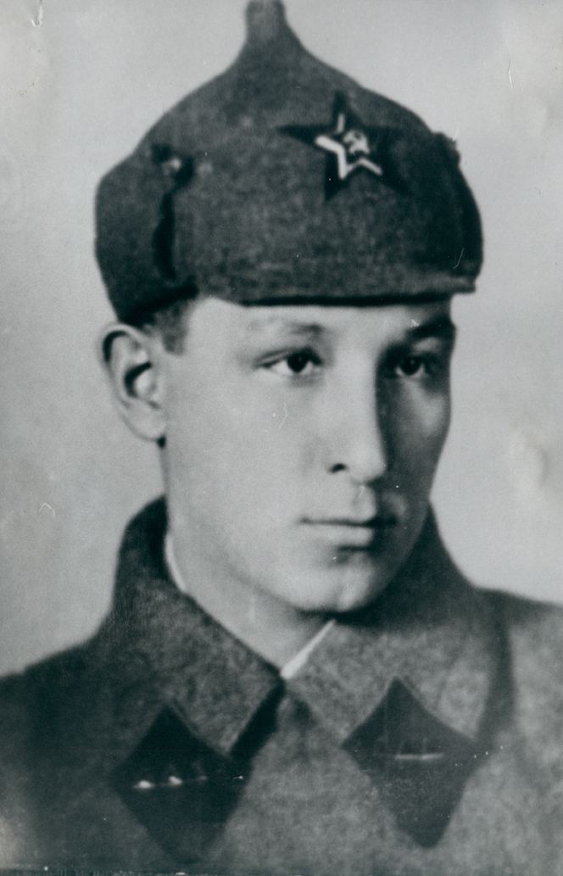
С 1936 по 1938 год
Н. Оплеснин служил в Москве в дивизии НКВД, не раз маршировал по Красной площади на парадах.

Slide 12
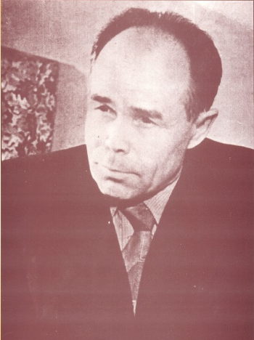

Slide 15
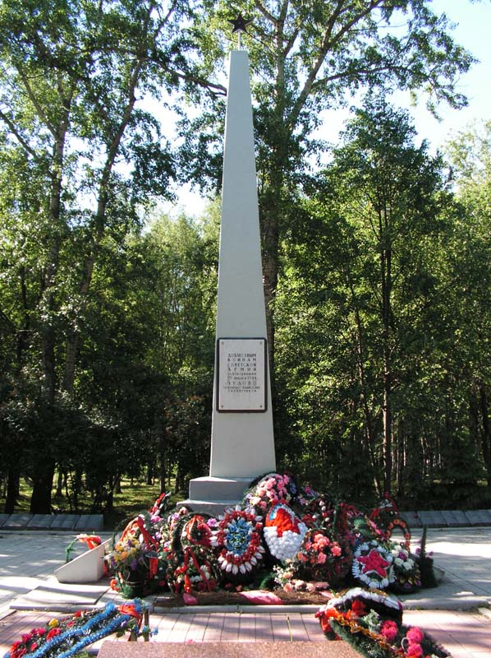
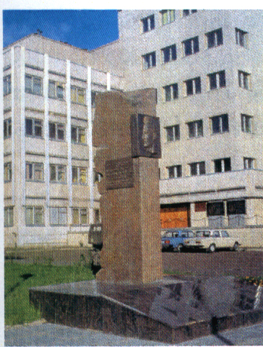
Памятная стела в честь Героя СССР Н. Оплеснина. Автор памятника – скульптор
В.Н. Мамченко. Установлена 4 сентября 1995 г.
г. Чудово,
Аллея Славы

